Slide 1



Slide 2



Slide 3

Recadinhos
By
Odete Ronchi Baltazar

Slide 4

Preciso de ti para mostrar os sonhos
escondidos nas dobras da alma.
Preciso de ti para acordar músicas,
ter manhãs lúdicas,
saborear a vida com calma.
Preciso de ti para ser e crescer,
inspirar-me, fazer o show e bater palmas.
Preciso de ti...
Onde estás?
Por favor, vem e me acalma!

Slide 5
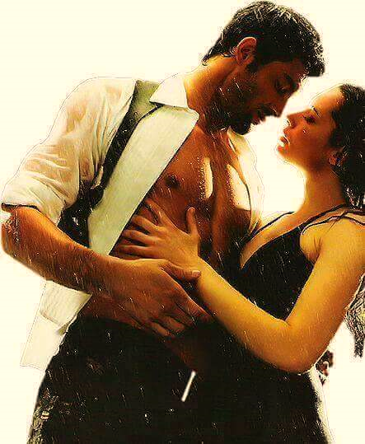

Slide 6
Dou asas às minhas palavras
E elas fogem dos meus dedos
Em revoada.
Estão por aí a dizer da minha saudade.
Só tu não as consegue entender.
Só tu não me dizes nada.

Slide 7


Slide 8
Te quero assim, te quero tanto,
Que nem a distância,
Nem teu silêncio vai mudar meu canto.
Te quero mais que o ar,
Mais que a luz,
Mais que a própria vida que a ti me conduz.
Meu amor, Ao dizer teu nome,
O universo inteiro,
Com teu brilho,
Reluz...

Slide 9
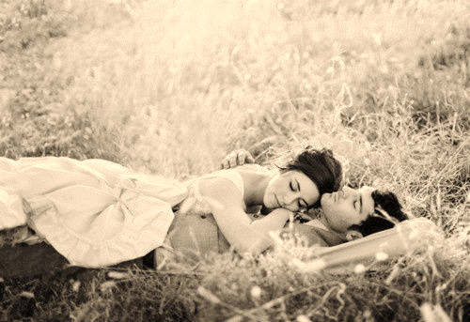

Slide 10
Não quero mais a promessa...
Quero o toque, a proximidade.
Não aguento mais a distância!
Quero o hálito, o hábito, o súbito e o perene.
Não me adianta mais
O juramento do quase.
Quero aquilo que é, o que está presente.
Quero o verbo
Tornando-se corpo...
urgentemente

Slide 11


Slide 12
E a vida segue seu
Inexorável caminhar.
Não tenho tempo
De ler nas entrelinhas dos dias.
Escreva com clareza, por favor,
E pontue a canção.
Não buscarei significados ocultos.
Estou sem saco para pensar.

Slide 13


Slide 14
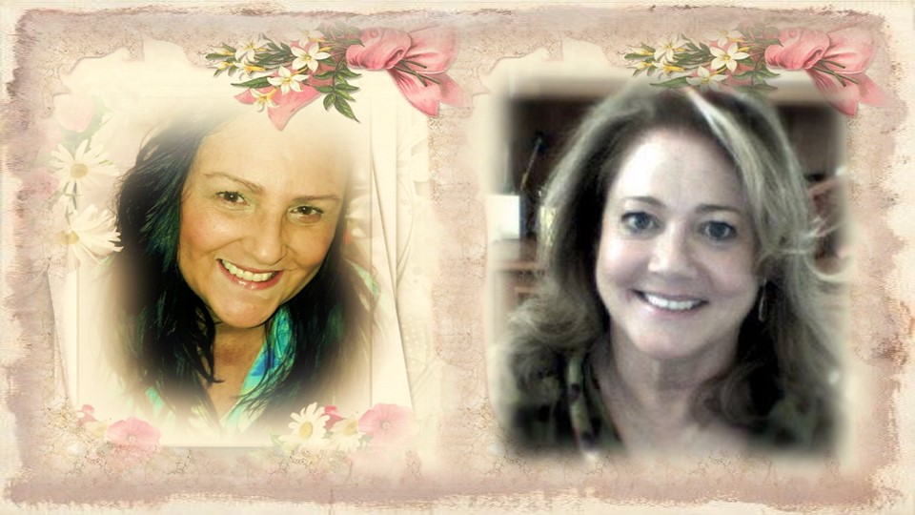
Cléo Menegatt
Odete Ronchi Baltazar

Slide 15
Imagens: Internet e Acervo Pessoal
Textos: Odete Ronchi Baltazar
Música: Kenny G-Sabor a Mi
www.pinterest.com/cleonicemenegat/vídeos
Canal no Youtube:
https://www.youtube.com/channel/UCOqGbdkljrk4Oo-W1JKI0MA/videos?view_as=subscriber
Criação, Formatação e Edição:
Cléo Menegatt
cmenegatt2016@gmail.com

